Slide 1


UỶ BAN NHÂN DÂN XÃ YÊN MÔ
TRƯỜNG MẦM NON YÊN HOÀ
Lĩnh vực phát triển ngôn ngữ
Làm quen chữ cái o - ô - ơ.
Chủ đề : Trường Mầm Non

Slide 2


Slide 3
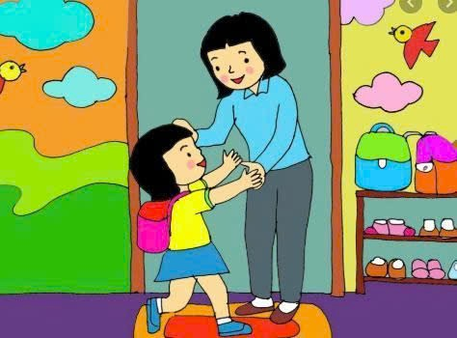
đi học

Slide 4
đi học

Slide 5
o

Slide 6
o

Slide 7
o
o
o

Slide 8


Slide 9
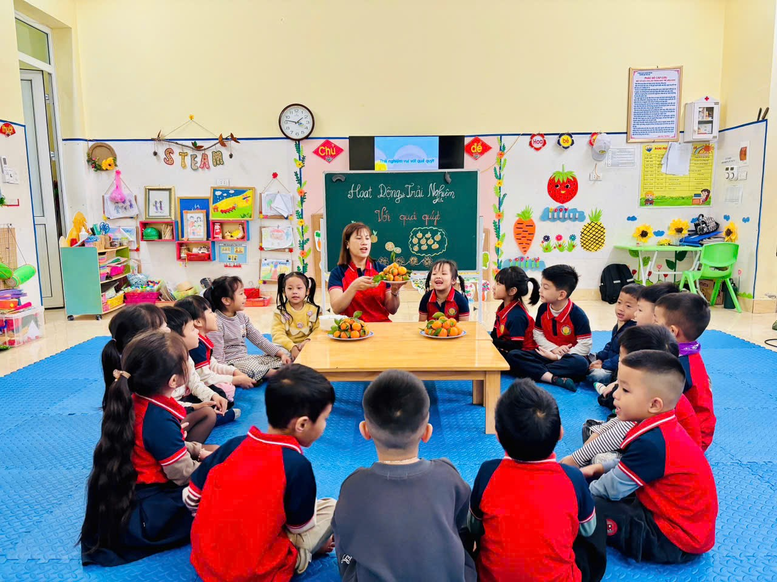
coâ giaùo

Slide 10
ù
c
oâ
gia
o

Slide 12
oâ

Slide 13
Â
oââ
oâ
oâ

Slide 14
o
oâ

Slide 15
o
o
â

Slide 16


Slide 17
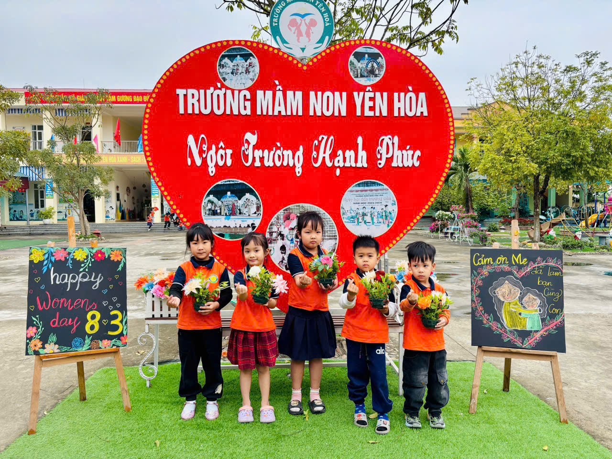
trường mầm non

Slide 18
trường mầm non

Slide 20
ô

Slide 21
ô
ô
ô

Slide 22
o
ô

Slide 23
,
o
o

Slide 24
ô
o
oâ

Slide 25
ô
oâ
o

Slide 26


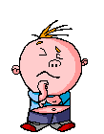

Trß ch¬i
Tìm đúng chữ

Slide 27


Cè lªn
Trß ch¬i
Tìm đúng nhà

Slide 28
chuùc caùc chaùu
chaêm ngoan hoïc gioûi

